Slide 1
Ensamhetsbarometern 2022
UTREDNINGSRAPPORT
Finlands Röda Kors
25.01.2022| Taloustutkimus Oy | Tuomo Turja

Slide 2
Innehåll
Hur gjordes undersökningen? 3
Undersökningens genomförande 4
Sammanfattning av resultaten 5
Känslor av ensamhet, isolering och utanförskap 6
Ensamhetskänslans styrka och varaktighet 7
Bedömning av orsakerna till ensamhet samt att söka hjälp för ensamhet 8
Hur allvarligt är problemet med ensamhet och vad kan man göra för att lindra den? 9
Grafik över undersökningen 10
Bilagor 21

Slide 3
Hur gjordes undersökningen?

Slide 4
Undersökningens genomförande
Denna undersökning har genomförts av Taloustutkimus Oy på uppdrag av Finlands Röda Kors. I undersökningen utreddes åsikterna om olika faktorer med anknytning till ensamhet i Finland.
Målgruppen var personer i åldern 15–84 år i Finland, med undantag för Åland. För respondenterna i åldern 15–79 år genomfördes undersökningen som en del av konsumentundersökningen Telebus, som görs varje vecka. Intervjuerna med 80–84-åringarna (50 st.) genomfördes som en separat telefonintervjuundersökning. I båda målgrupperna gjordes urvalet slumpmässigt i Bisnode Oy:s register över kontaktuppgifter. Undersökningen genomfördes som en datorstödd telefonintervju (CATI).
1 055 personer deltog i undersökningen. Urvalet för undersökningen viktades enligt ålder, kön, bosättningsområde och hushållets storlek för att motsvara målgruppen. Urvalets oviktade och viktade struktur beskrivs i fliken Aineistorakenne (materialstruktur) i rapportens datatabeller. I tabellen anger det oviktade n-talet antalet intervjuade i de olika bakgrundsgrupperna och det viktade N-talet den motsvarande populationen i tusental (.000) personer. Den statistiska felmarginalen i undersökningens huvudresultat (kolumnen Total) med en signifikansnivå på 95 procent är som störst cirka ± 3,2 procentenheter.
Intervjuerna genomfördes under tiden 10–20.1.2022.
I resultatet användes ett t-test, som vid varje tabellerad bakgrundsvariabel testar huruvida resultatet avviker mer från de övriga respondenterna än vad andelen slumpmässig variation är på signifikansnivån på 95 procent. En färgad cell i en tabell visar att skillnaden är statistiskt signifikant.
Respondenterna ombads separat att uppge könstillhörighet med hjälp av svarsalternativen kvinna, man, annan och vill inte svara. I materialet var antalet icke-binära eller personer som inte uppgett sin könstillhörighet fem stycken. Antalet respondenter är inte tillräckligt för att resultaten ska kunna granskas tillförlitligt som en grupp, så den aktuella gruppen granskas inte separat i rapporten.
De frågor som ingick i uppdraget och de tillgängliga frågorna om bakgrundsuppgifter är bifogade till denna rapport. Undersökningsmaterialet förvaras och finns tillgängligt för ytterligare utskrifter under två års tid från rapporteringsdagen.

Slide 5
Sammanfattning av resultaten

Slide 6
Känslor av ensamhet, isolering och utanförskap
I Finland uppger över hälften, 52 procent, att de känner sig ensamma åtminstone ibland. Två procent upplever ensamhet varje dag, fyra procent flera dagar i veckan, fem procent ungefär en gång i veckan, 13 procent några gånger i månaden och 28 procent några gånger om året.
Elva procent upplever ensamhet ofta eller ständigt (en gång i veckan eller oftare), medan 24 procent av respondenterna känner sig ensamma då och då (några gånger i veckan eller oftare).
Känslor av ensamhet är på det hela taget vanligare bland 15–24-åringar och 25–34-åringar än bland personer som är äldre än det. I synnerhet de respondenter som är under 25 år, de som studerar, de som har lägst inkomster och de som bor ensamma kände sig ensamma ofta eller ständigt. I ovanstående grupper finns överlappningar, eftersom unga ofta har låga inkomster och det bland yngre är vanligare att bo ensam än i de äldre åldersklasserna. I samma grupper är det även vanligt att ensamhet förekommer då och då. Bland respondenterna över 65 år finns dock en stor andel som upplever ensamhet dagligen, trots att det bland de äldre i genomsnitt finns fler som aldrig känner sig ensamma.
I Finland upplever över hälften (54 procent) känslor av isolering åtminstone ibland. Så känner tre procent dagligen, sex procent flera dagar i veckan och åtta procent ungefär en gång i veckan. 15 procent upplever känslor av isolering några gånger i månaden och 22 procent några gånger om året. I synnerhet respondenterna i åldern 25–34 år och yngre, 15–24 år, upplever känslor av isolering. Bland respondenterna över 65 år upplever fler än genomsnittet känslor av isolering dagligen, trots att man i de äldre åldersgrupperna annars känner sig mindre isolerade än i de yngre. Ju lägre inkomster en respondent har, desto oftare upplever hen känslor av isolering. I enpersonshushåll upplevs känslor av isolering oftare än i andra boendeformer.
48 procent upplever åtminstone ibland känslor av utanförskap. Sådana känslor har en procent dagligen, två procent flera dagar i veckan, fyra procent omkring en gång i veckan och elva procent några gånger i månaden. 29 procent känner sig lämnade utanför några gånger om året. Bilden som beskriver känslan av utanförskap per åldersgrupp är ganska lik den som beskriver känslan av ensamhet och isolering: mest är det personer i åldrarna 15–24 år och 25–34 år som upplever den. Personer över 65 år upplever dessa känslor i minst utsträckning, men återigen är känslor av utanförskap dagligen vanliga bland 65–84-åringarna. På samma sätt visar undersökningen att de respondenter som har lägst inkomster och de som bor ensamma är de grupper som oftast upplever känslor av utanförskap.
Kvinnor upplever var och en av de ovanstående känslorna något oftare än män. Av yrkesgrupperna framträder studerande och skolelever som den grupp som upplever känslor av isolering, utanförskap och ensamhet klart oftare än andra. Känslor av ensamhet, isolering och utanförskap verkar drabba i synnerhet unga. När det gäller den äldre befolkningen upplevs dessa känslor kanske inte lika ofta på åldersgruppsnivå som bland unga, men bland den äldre befolkningen finns det i genomsnitt fler som känner sig ensamma dagligen.

Slide 7
Ensamhetskänslans styrka och varaktighet
Av de respondenter som kände sig ensamma åtminstone ibland frågades hur stark känslan av ensamhet är. Ungefär två tredjedelar upplever att känslan är svag, 19 procent uppger att den är mycket svag och 46 procent att den är svag. 27 procent av respondenterna upplever att känslan av ensamhet är måttlig, sex procent att den är stark och en procent att den är mycket stark. Återigen är känslan starkare bland 15–24-åringarna och 25–34-åringarna samt bland de personer över 65 år som upplever känslan dagligen än bland de som är mellan 35 och 64 år. 15–24-åringar, studerande/skolelever och respondenter med låga inkomster upplever mer än genomsnittet en stark känsla av ensamhet. I stora städer upplever man en stark känsla av ensamhet oftare än på landsbygden.
När man frågar hur länge ensamheten har pågått är resultaten spridda. Ensamheten verkar vara antingen ganska kortvarig eller så ett mer eller mindre permanent tillstånd. Omkring en femtedel, 21 procent, uppger att ensamheten har pågått i dagar. Hos en procent har den pågått i veckor, hos tolv procent i månader, hos 29 procent i 1–4 år, hos nio procent i över fem år och hos 14 procent i över tio år. Hos över hälften, 52 procent, har ensamheten således pågått i minst ett år. Ensamhet som pågått i över ett år är vanligast bland 50–64-åringar, låginkomsttagare och personer som bor i städer med under 50 000 invånare. Bland respondenterna under 25 år är perioder av ensamhet som pågått i mindre än ett år vanligast.
Känslan av ensamhet verkar överlag inte vara särdeles långvarig. Oftast svarade respondenterna att känslan av ensamhet håller i sig några timmar (84 procent), elva procent uppger att den håller i sig några dagar och två procent att den håller i sig några veckor. Känslor av ensamhet som håller i sig längre än så upplever under en procent av respondenterna.

Slide 8
Bedömning av orsakerna till ensamhet samt att söka hjälp för ensamhet
Av de som upplever ensamhet åtminstone ibland frågades vad de tror att deras ensamhet beror på. Alternativen räknades upp för respondenterna i slumpmässig ordning.
De klart viktigaste faktorerna av de som räknades upp var effekterna av coronarestriktionerna och att undvika smitta. Den nämns av 70 procent av respondenterna. Den andra mest nämnda faktorn var att livssituationen har förändrats och att man efter det inte har hittat sällskap (36 procent) samt att man inte har hittat likasinnade, pålitliga människor eller vänner och därför känner sig utanför (31 procent).
Omkring en fjärdedel av respondenterna bedömer att orsaken till deras ensamhet är att de bor ensamma (26 procent), inte lever i ett parförhållande (26 procent) eller att det är svårt att lära känna andra människor på grund av blyghet eller social ångest (23 procent).
En femtedel eller mindre uppger att orsaken till ensamheten är ett resultat av pressen och förväntningarna på att klara sig själv (20 procent), de egna begränsningarna som gör det svårare för eller hindrar dem från att lära känna nya människor (19 procent), en flytt till en ny ort eller ett nytt land (16 procent) och dålig ekonomi, som hindrar dem från att delta i hobbyer eller verksamhet där de skulle kunna lära känna nya människor (13 procent).
Coronarestriktionerna som orsak till ensamheten är särskilt tydlig bland de yngre respondenterna och de studerande.
Att söka hjälp för ensamheten är inte särskilt vanligt. Av de respondenter som upplever ensamhet åtminstone ibland har endast 21 procent sökt hjälp för sin ensamhet. Oftast har man sökt hjälp inom fritidsintressen, där fyra procent har sökt hjälp. De övriga tjänsterna som räknas upp nämns färre gånger än det: två procent har sökt hjälp hos läkare eller mentalvården och en procent inom organisationsverksamhet och i virtuella gemenskaper. Elva procent har sökt hjälp någon annanstans. I de övriga öppna svaren nämns vänner och bekanta flest gånger. Frågan ställdes som en öppen fråga till respondenterna. Några svarsalternativ fanns uppräknade färdigt på intervjuarens blankett, men de lästes inte upp för respondenterna.

Slide 9
Hur allvarligt är problemet med ensamhet och vad kan man göra för att lindra den?
I Finland bedömer majoriteten, 63 procent, att ensamhet är ett allvarligt problem. 17 procent anser att ensamhet är ett mycket allvarligt problem och 46 procent att det är ett ganska allvarligt problem. En femtedel, 21 procent, bedömer att ensamhet är ett måttligt problem. Endast 14 procent anser att ensamhet är ett mindre eller inte alls allvarligt problem. Ensamhet anses vara ett allvarligt problem i synnerhet bland under 35-åringar. Andra grupper, där andelen som anser att ensamheten är ett allvarligt problem framträder, är studerande och låginkomsttagare. Dessa grupper var också bland dem där känslor av ensamhet och utanförskap upplevs ofta. Grupperna överlappar även delvis varandra.
Av alla respondenter frågades vad de önskar att gjordes för att lindra ensamhet. Svaren var varierande, men i många av kommentarerna syns den ångest som coronarestriktionerna har orsakat: som motmedel mot ensamheten tror man att restriktionerna kommer att lätta och samtidigt även ensamheten när coronapandemin är över. Många önskar även ökad gemenskap, antingen på ett allmänt eller ett mer konkret plan, till exempel olika organisationers vän- och hobbyverksamhet eller hobbyer överlag. I många svar uppgavs även de ensamma människornas egen initiativkraft och aktivitet som motmedel. Alla de öppna svaren finns i en lista i en separat Excel-fil.

Slide 10
Grafik över undersökningen

Slide 11
Hur ofta känner du dig isolerad från andra människor? Upplever du det...
Alla respondenter, n = 1 055

Slide 12
Hur ofta känner du dig utanför? Upplever du det...
Alla respondenter, n = 1 055

Slide 13
Hur ofta upplever du ensamhet? Upplever du det...
Respondenter, n = ^^

Slide 14
Hur stark är känslan av ensamhet? Upplever ensamhet ibland
Respondenter, upplever ensamhet ibland, n = 577

Slide 15
Hur länge håller känslan av ensamhet i sig? Upplever ensamhet ibland
Respondenter, upplever ensamhet ibland, n = 577

Slide 16
Hur länge har du känt dig ensam? Upplever ensamhet ibland
Respondenter, upplever ensamhet ibland, n = 577

Slide 17
Vad tror du att din ensamhet beror på? Upplever ensamhet ibland
Respondenter, upplever ensamhet ibland, n = 577

Slide 18
Om du har sökt hjälp för din ensamhet, var har du gjort det? Upplever ensamhet ibland
Respondenter, upplever ensamhet ibland, n = 577

Slide 19
Hur allvarligt anser du att problemet med ensamhet är?
Alla respondenter, n = 1 055

Slide 20
MER INFORMATION Tuomo Turja Business Director 050 592 2485 tuomo.turja@taloustutkimus.fi
www.taloustutkimus.fi

Slide 21
Bilagor

Slide 22
Kvalitetssäkring vid Taloustutkimus
SGS Fimko har beviljat Taloustutkimus branschcertifikatet ISO 20252, och samtliga faser av detta projekt har genomförts i enlighet med denna standard samt finsk lagstiftning.
Taloustutkimus behandlar alltid alla uppgifter som anknyter till undersökningar och som erhållits från kunderna samt uppstått i samband med undersökningarna strikt konfidentiellt.
Taloustutkimus har förbundit sig att följa de internationella regler för marknadsundersökningar som ESOMAR och Internationella Handelskammaren ICC tillsammans har publicerat.
Taloustutkimus har inte använt underleverantörer i denna undersökning.
Publicering och efterföljande utlämnande av resultat från en separat undersökning
Den som beställer en undersökning kan publicera resultaten av den beställda undersökningen, så länge de publicerade resultaten inte är vilseledande.
När undersökningsresultaten publiceras ska resultaten och tolkningarna av dem vara tydligt åtskilda.
I samband med offentliggörandet ska alltid undersökningens namn, tiden för genomförandet och den som utfört undersökningen, Taloustutkimus Oy, anges.
Vi önskar att ni före publiceringen skickar den planerade publikationen (tidningsartikel, information som publiceras på nätet och liknande) till Taloustutkimus Oy för granskning. Dessutom önskar vi att ni informerar oss om var och när undersökningen publiceras, så att vi kan svara på eventuella frågor.
Vi hjälper er gärna med er kommunikation.

Slide 23
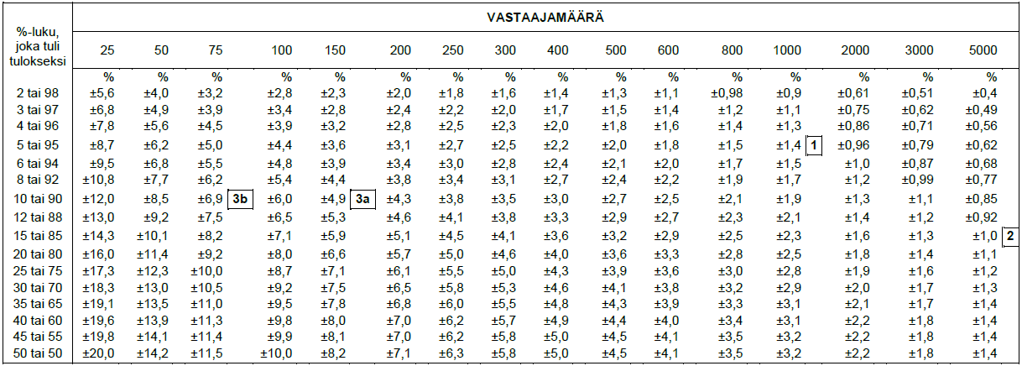
TABELL ÖVER SIGNIFIKANSGRÄNSER PÅ 95 PROCENTS NIVÅ
Exempel 1
Om 5 % av tusen respondenter har köpt en produkt är felmarginalen ± 1,4 procentenheter. Bland hela befolkningen finns det därför 3,6–6,4 % som har köpt produkten vid en signifikansnivå på 95 procent.
Exempel 2
Före undersökningen antas att produktens marknadsandel är cirka 15 %. Man vill ta reda på
saken med en ± 1 procentenhets noggrannhet. För undersökningen behövs 5 000 respondenter.
Exempel 3 a) I en respondentgrupp på tusen personer är 150 i åldern 15–19 år,
och av dessa uppger 10 % att de regelbundet köper produkten X.
Den verkliga andelen köpare med en signifikansnivå på 95 % är
10 % ± 4,9, det vill säga 5,1–14,9 %. b) Om urvalsstorleken var hälften så stor, det vill säga 500 personer, skulle antalet respondenter i åldern 15–19 år vara 75 och den verkliga
andelen köpare 10 % ± 6,9, det vill säga 3,1–16,9 %.

Slide 24
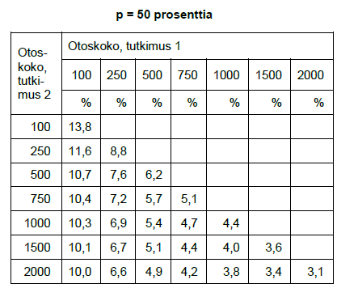
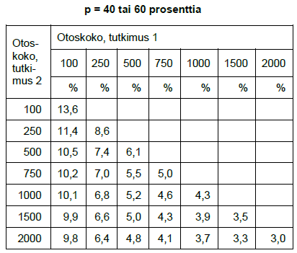
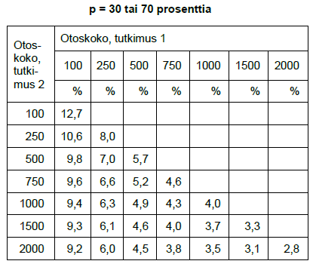
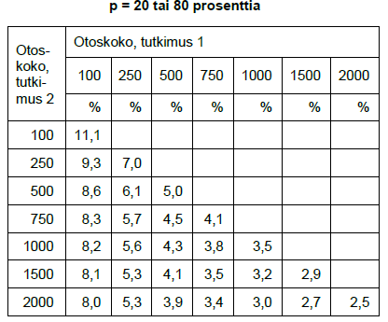
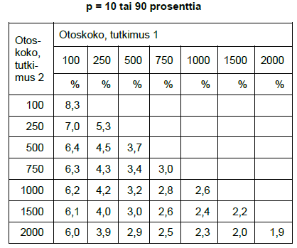
SIGNIFIKANSTABELL PÅ 95 PROCENTS NIVÅ ÖVER SKILLNADERNA MELLAN RESULTATEN AV TVÅ OLIKA UNDERSÖKNINGAR
Med hjälp av dessa tabeller kan man bedöma signifikansen av olika stora urval och av skillnaderna i de procenttal som erhållits med hjälp av olika undersökningar.
Man väljer alltid den tabell där p (= procenttalet) är närmast det erhållna resultatet/den erhållna andelen.
EXEMPEL
Två olika undersökningar genomfördes vid olika tidpunkter. I den ena deltog 250 personer och i den andra 1 000. Produktens marknadsandel var 37 % i den mindre undersökningen och 35 % i den större.
För granskningen väljs den tabell där p = 40 eller 60 %, eftersom de erhållna resultaten ligger närmast det. I tabellen ser man vilket tal som finns i skärningspunkten mellan 1 000 och 250. I det här fallet skulle signifikansen av skillnaden mellan resultaten ha krävt en skillnad på 6,8 procentenheter, vilket innebär att skillnaden mellan resultaten av de genomförda undersökningarna (2 procentenheter) inte var signifikant.

Slide 25
TELEBUS/FRÅGOR OM BAKGRUNDSINFORMATION 2020
Kön:
1 kvinna
2 man
Landskap:
1 Nyland
2 Egentliga Finland
4 Satakunta
5 Egentliga Tavastland
6 Birkaland
7 Päijänne-Tavastland
8 Kymmenedalen
9 Södra Karelen
10 Södra Savolax
11 Norra Savolax
12 Norra Karelen
13 Mellersta Finland
14 Södra Österbotten
15 Österbotten
16 Mellersta Österbotten
17 Norra Österbotten
18 Kajanaland
19 Lappland
Hushållets struktur
1 Enpersonshushåll
2 Barnlöst par
3 (Annat) vuxenhushåll (endast över 18-åringar)
4 Hushåll med barn
Vem i hushållet handlar livsmedel och övriga dagligvaror?
1 Respondenten själv
2 Respondenten tillsammans med någon annan
3 Någon annan än respondenten
Ålder: _____________ år
Standardindelning:
1 15–24 år
2 25–34 år
3 35–49 år
4 50–79 år
Hushållets storlek:
1–9 + personer
Förvärvsarbetar respondenten för närvarande på hel- eller deltid?
1 På heltid
2 På deltid
3 Förvärvsarbetar inte
Ålder på de barn som bor hemma:
0–17 år
Boendekommun:
1 Helsingfors
2 Esbo, Vanda eller Grankulla
3 Annan kommun i huvudstadsregionen
4 Åbo eller Tammerfors
5 Annan stad med över 50 000 invånare
6 Annan stad
7 Annan kommun
Hushållets bruttoinkomster:
1 Under 10 001 euro/år
2 10 001–15 000 euro/år
3 15 001–20 000 euro/år
4 20 001–25 000 euro/år
5 25 001–30 000 euro/år
6 30 001–35 000 euro/år
7 35 001–40 000 euro/år
8 40 001–45 000 euro/år
9 45 001–50 000 euro/år
10 50 001–55 000 euro/år
11 55 001–60 000 euro/år
12 60 001–70 000 euro/år
13 70 001–80 000 euro/år
14 80 001–90 000 euro/år
15 Över 90 000 euro/år
16 Kan inte säga/vill inte svara
Respondentens användningsfrekvens för internet:
1 Dagligen/nästan dagligen
2 Minst en gång i veckan
3 Mer sällan
4 Använder inte alls
Storområde:
1 Helsingfors-Nyland
2 Södra Finland
3 Västra Finland
4 Norra och Östra Finland
Yrke/ställning:
1 Lantbrukare
2 Anställd
3 Tjänsteman
4 Högre tjänsteman/ sakkunnig
5 Företagare
6 Ledande ställning
7 Hemmamamma/-pappa
8 Studerande/skolelev
9 Pensionär
10 Arbetslös
Utbildning:
1 Grund-/mellan-/folk-/medborgarskola
2 Yrkesskola/teknisk skola/handelsskola
3 Student/gymnasium
4 Institutnivå
5 Yrkeshögskola
6 Universitet, högskola
AK 2.1.2019

